Slide 1




Slide 2
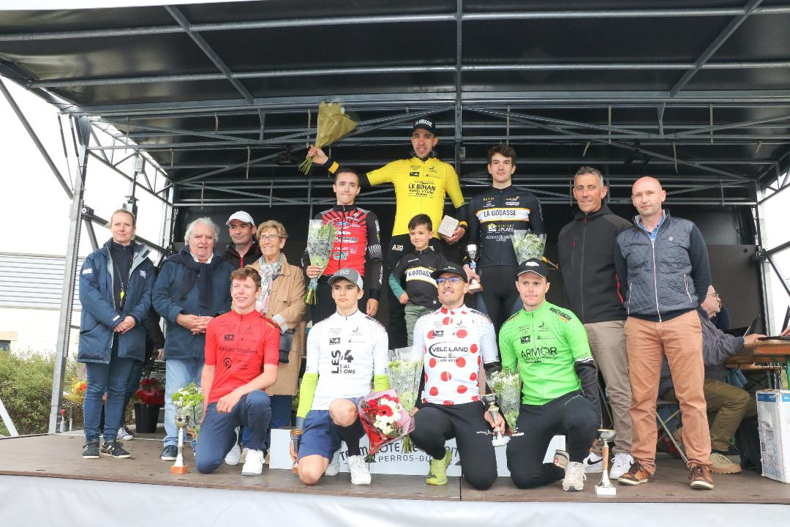
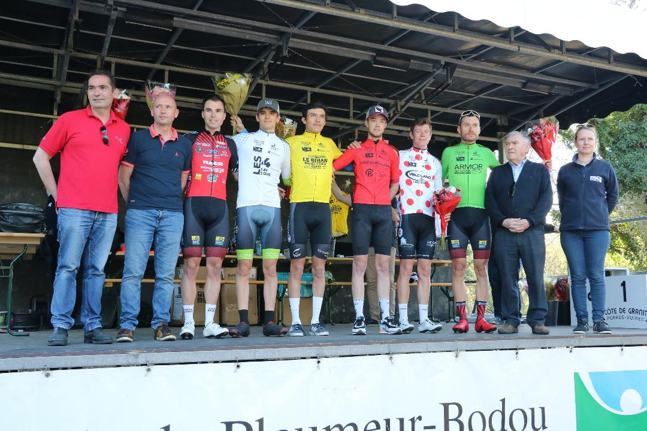
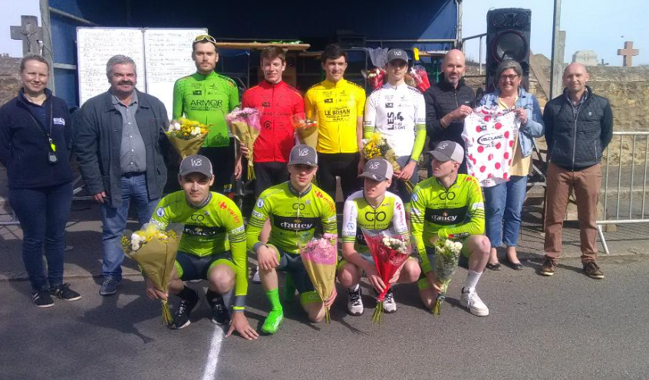

Le Tour de la Côte de Granit Rose 2022 23J
TourCGR 2023 – Présentation

Slide 3
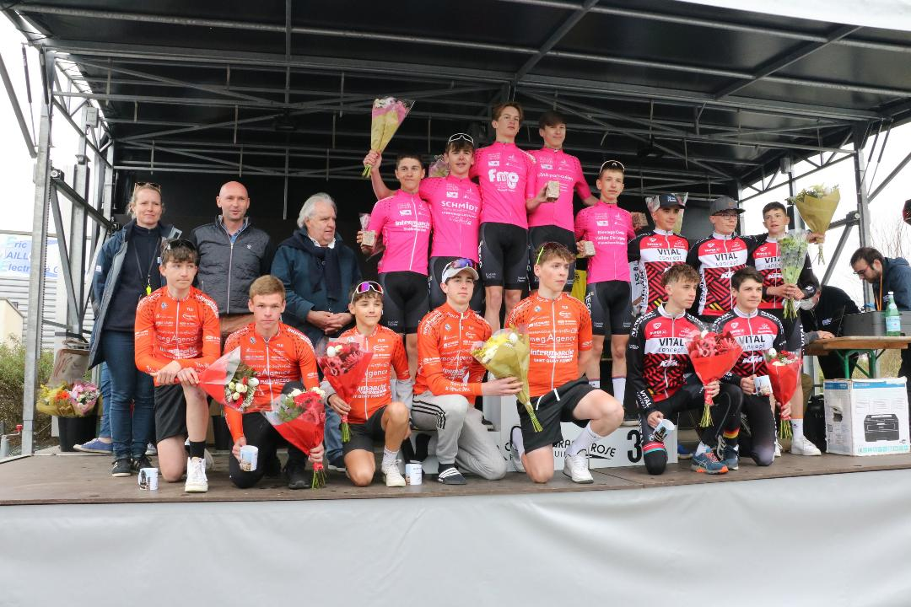
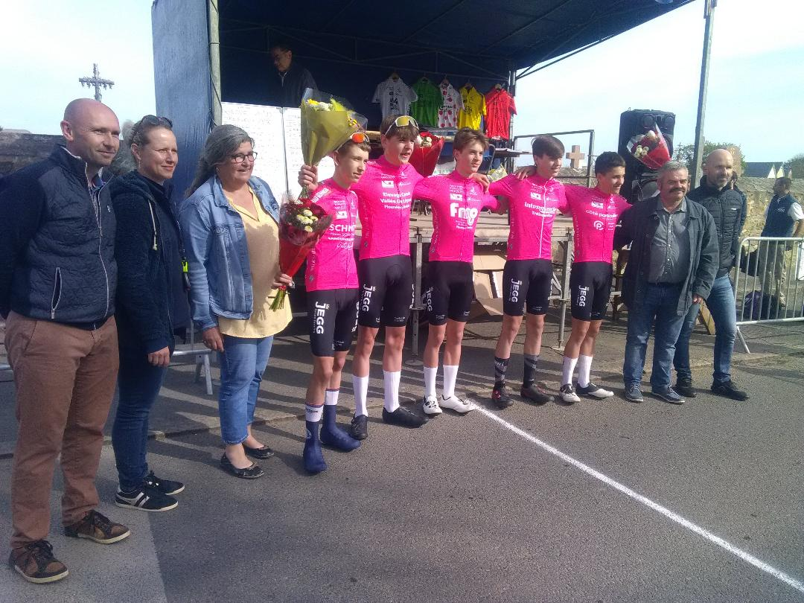
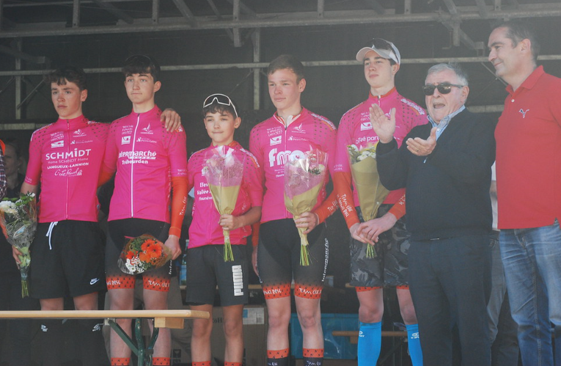
Le Tour de la Côte de Granit Rose 2022 cadets
TourCGR 2023 – Présentation

Slide 4
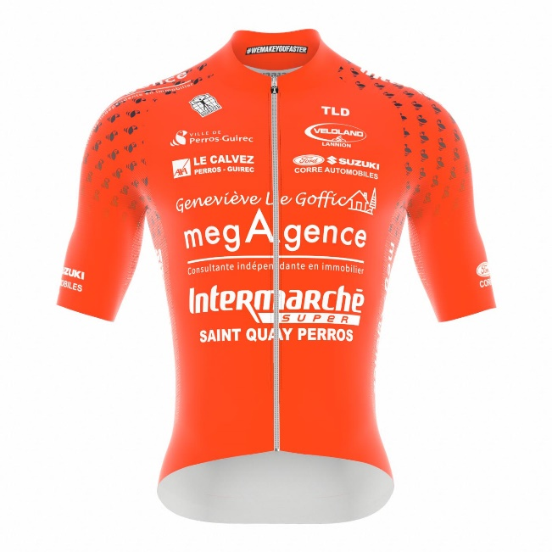
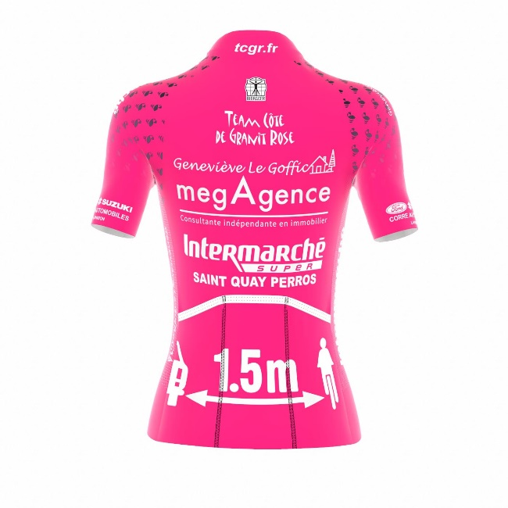
Les Partenaires du Club
MAIRIE PERROS GUIREC M. Erven LEON
megAgence
Mme Geneviève LE GOFFIC
Intermarché – Saint Quay Perros M. LEPEINTRE
VELOLAND - Lannion M. Frédéric LE MARREC
AXA – Perros-Guirec
M. Hervé Le Calvez
FORD - SUZUKI - CORRE AUTOMOBILES
M. Frédéric et Julien CORRE
Zest de pub - Lannion
M. Olivier BESNARD et Mme Aurore BARROCHE
West Cust – Saint-Quay-Perros
Olivier & Adeline
Crédit Agricole – Perros-Guirec
M. Laurent LE QUEC
TourCGR 2023 – Présentation

Slide 5
TourCGR 2023 – Présentation

Slide 6
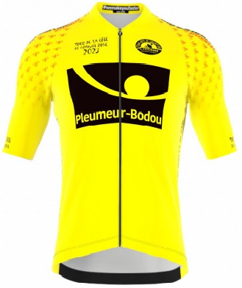
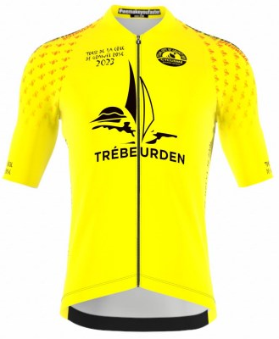

Les Partenaires Publics
du Tour de la Côte de Granit Rose 2023
Open1 Open2 Open3
Pleumeur-Bodou
M. Pierre TERRIEN
Trébeurden
Mme Dominique BOIRON
Perros-Guirec
M. Erven LEON
TourCGR 2023 – Présentation

Slide 7
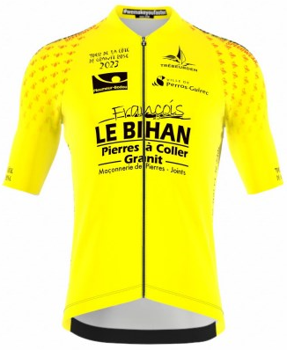
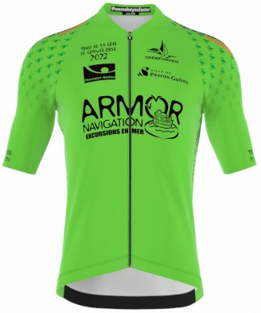


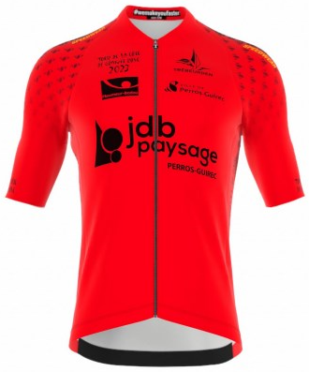
Les Partenaires Privés
du Tour de la Côte de Granit Rose 2023
Open1 Open2 Open3
ENTREPRISE DE MACONNERIE M. François LE BIHAN
Armor Navigation
M. Erwan GEFFROY
Véloland M. Frédéric LE MARREC
Armor Vélo
M. Xavier ROPARTZ
JDB Paysages
M. et Mme LE MERRER
TourCGR 2023 – Présentation

Slide 8

TourCGR 2023 – Présentation

Slide 9
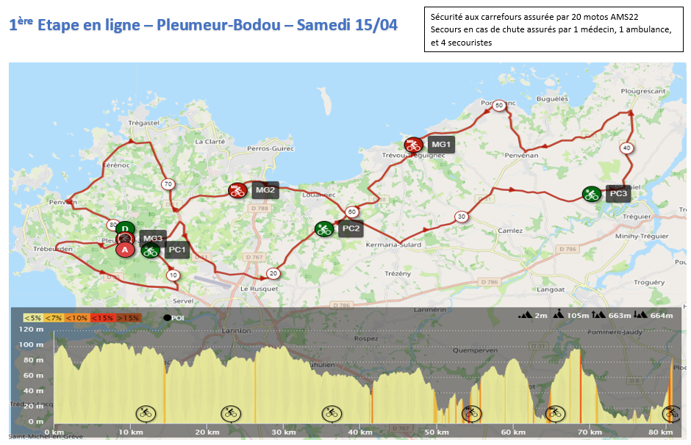
TourCGR 2023 – Présentation

Slide 10
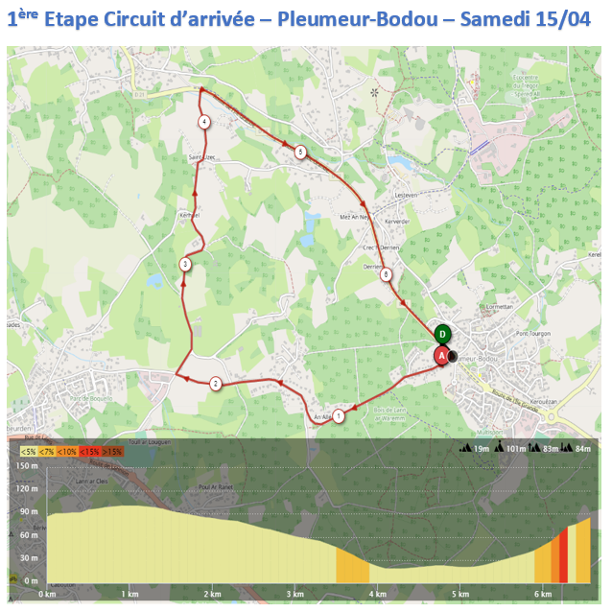
TourCGR 2023 – Présentation

Slide 11
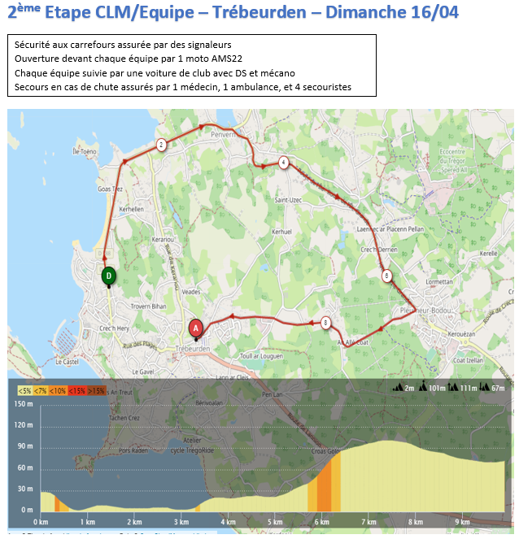
TourCGR 2023 – Présentation

Slide 12
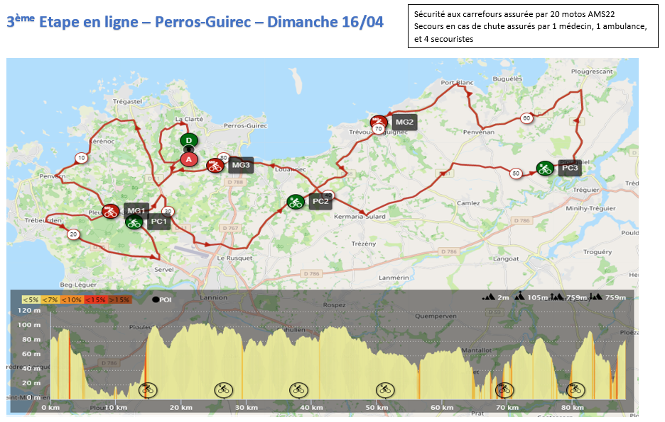
TourCGR 2023 – Présentation

Slide 13
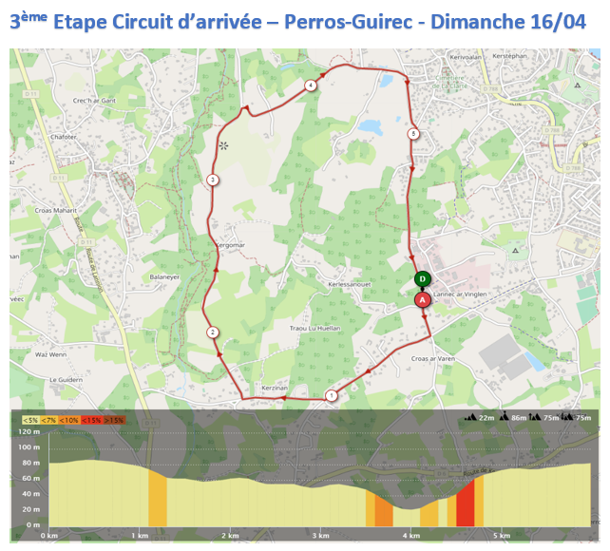
TourCGR 2023 – Présentation

Slide 14
Liste des équipes Open1 Open2 Open3 retenues en 2023
Team Côte de Granit Rose (22)
Team Sprint Energy (35) UC Quimperloise (29)
CC Vitréen (35) CC Bourg Blanc (29)
ACP Baud (56)
Team Crêpe La Brocéliande (56)
UC Briochine (22)
Véloce Vannetais (56)
VC Conlie (72)
Dynamic Club Quédillac (35)
VCP Lorient (56)
Team Pays de Briec (29)
SC Malestroit (56)
Montoir Atlantique Cyclisme (44)
AS Romillé (35)
Sojasun GLH (35)
VC Verrois (49)
Morlaix CP (29)
AC Lanester (56)
Kiclos Brest métropole (29)
CC Rennais (35)/ES Torigni (50)
CC Formerie (60)
CC Plancoët (22)
TourCGR 2023 – Présentation

Slide 15
TourCGR 2023 – Présentation

Slide 16





Les Partenaires Privés
du Tour de la Côte de Granit Rose 2023 U17
Côté Particuliers
M. Romain ROPARTZ
SCHMIDT Cuisines
M. Gwenaël HULO
Elevage Canin du Leguer M. Patrick ABRAHAM
FMO
M. Jean-François LATOUCHE
Intermarché Trébeurden
M. Jean-Luc ALLICHON
TourCGR 2023 – Présentation

Slide 17
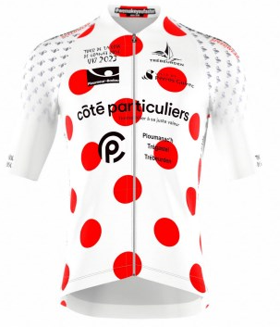
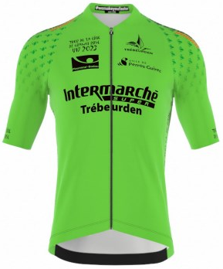
Les Partenaires Privés
du Tour de la Côte de Granit Rose 2023 U17
Côté Particuliers
M. Romain ROPARTZ
Intermarché Trébeurden
M. Jean-Luc ALLICHON
TourCGR 2023 – Présentation

Slide 18
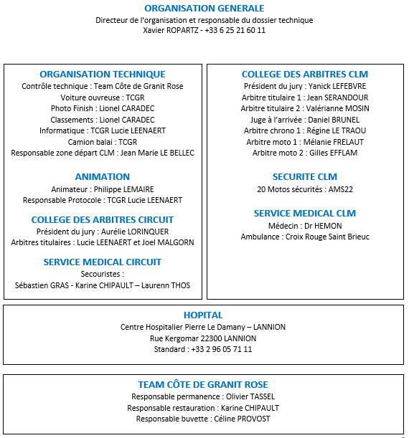
TourCGR 2023 – Présentation

Slide 19
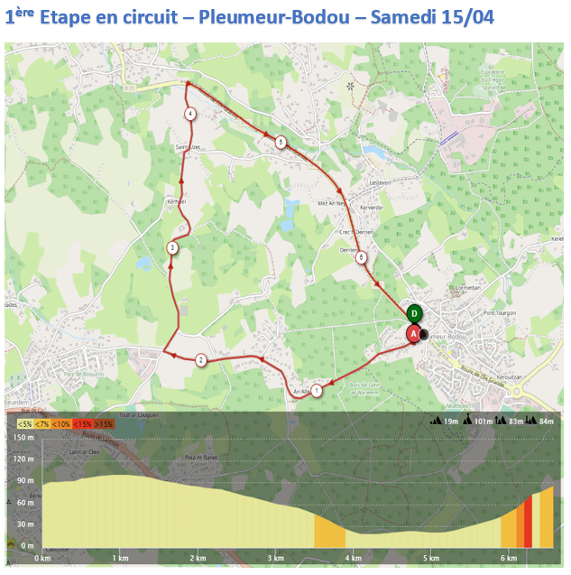
TourCGR 2023 – Présentation

Slide 20
TourCGR 2023 – Présentation

Slide 21
TourCGR 2023 – Présentation

Slide 22
Liste des équipes U17 Mixte et U19 Filles retenues en 2023
Team Côte de Granit Rose 1 (22)
Entente CC Briouze (61) / UC Alençon Damigny (61)
CC Vitréen (35)
RO Bégard (22)
Entente UV Poitiers (86) /Vélophile Naintréenne (86)
COC Fougères (35)
UC Briochine (22)
Véloce Vannetais (56)
EC Quéven (56)
Entente VS Ploumagoar/EC Pays du Leff (22)
AS Romillé (35)
Entente AC Brévinois (44) / US Pontchâtelaine (44)
Entente VS Quimper/AC Trégunc (29)
Entente AC Châtelleraudais/P. St Florentaise (86)
AC Lanester (56)
Team Côte de Granit Rose 2 (22)
VC Dinannais (22)
TourCGR 2023 – Présentation

